Slide 1





Slide 2


















Slide 3


Slide 4
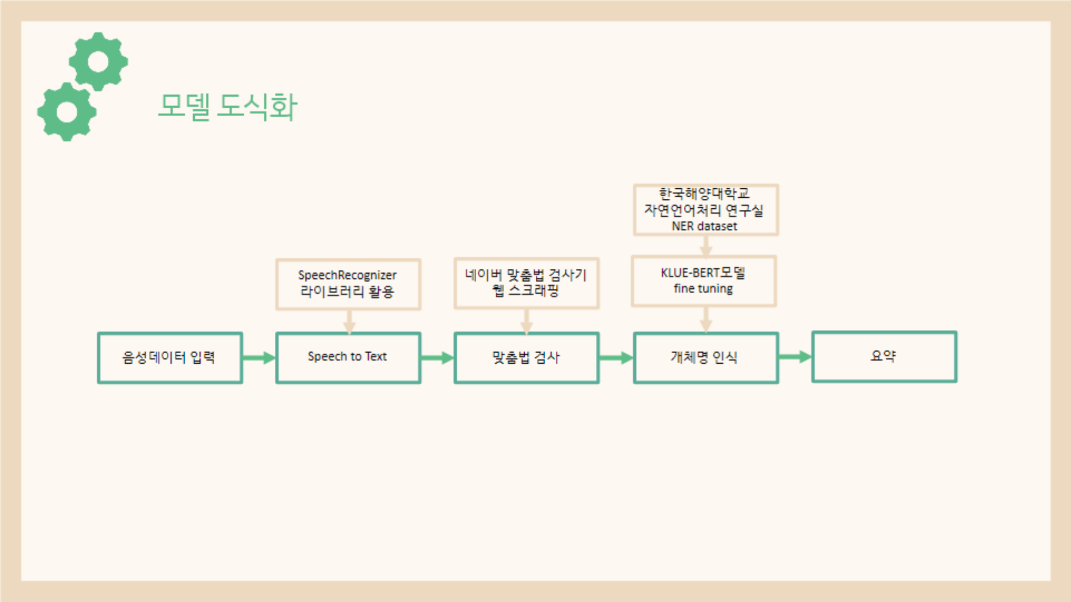

Slide 5
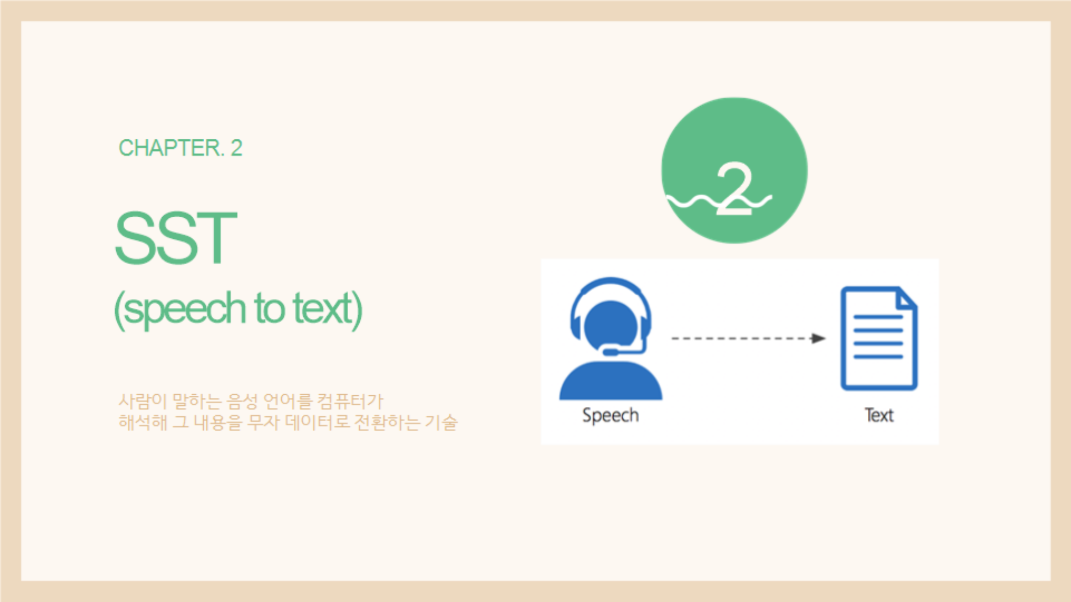

Slide 6
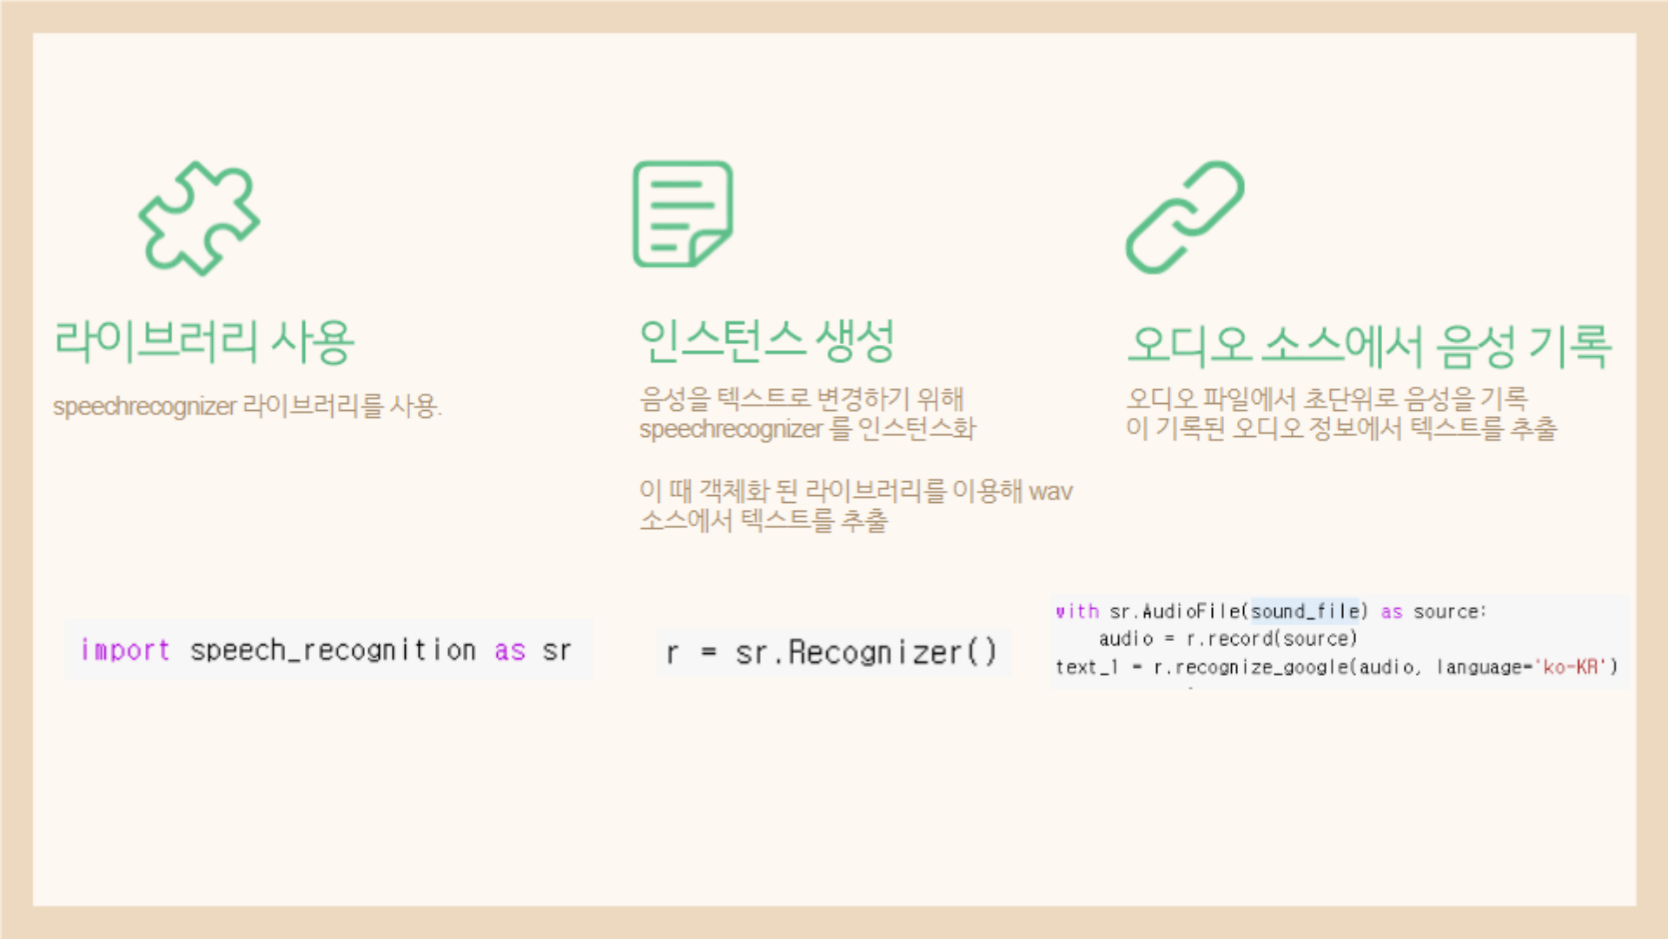

Slide 7


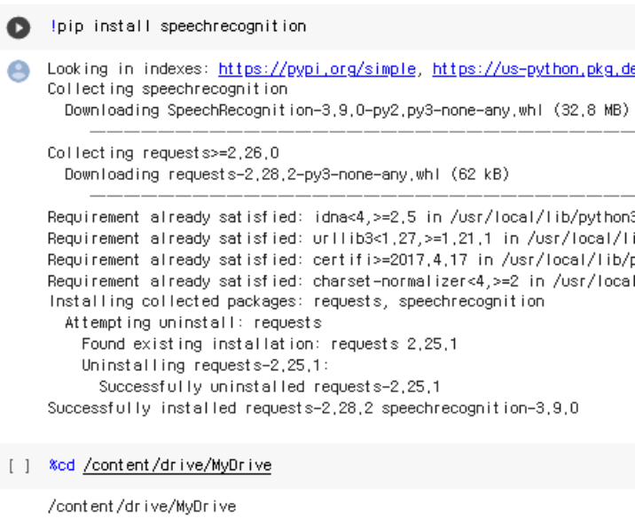
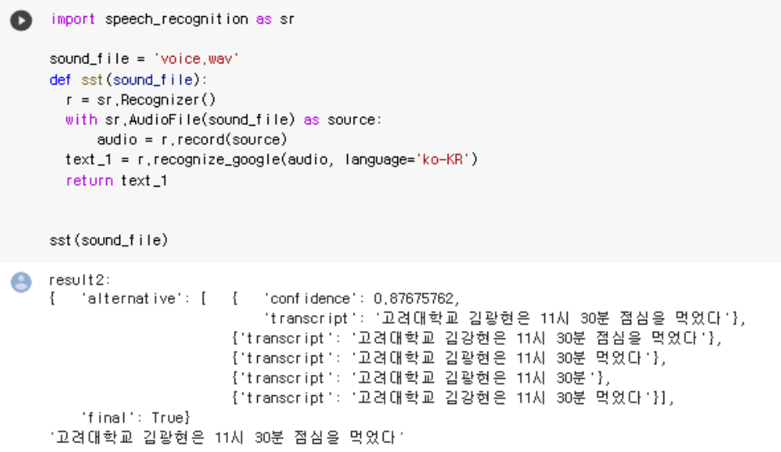

Slide 8


Slide 9
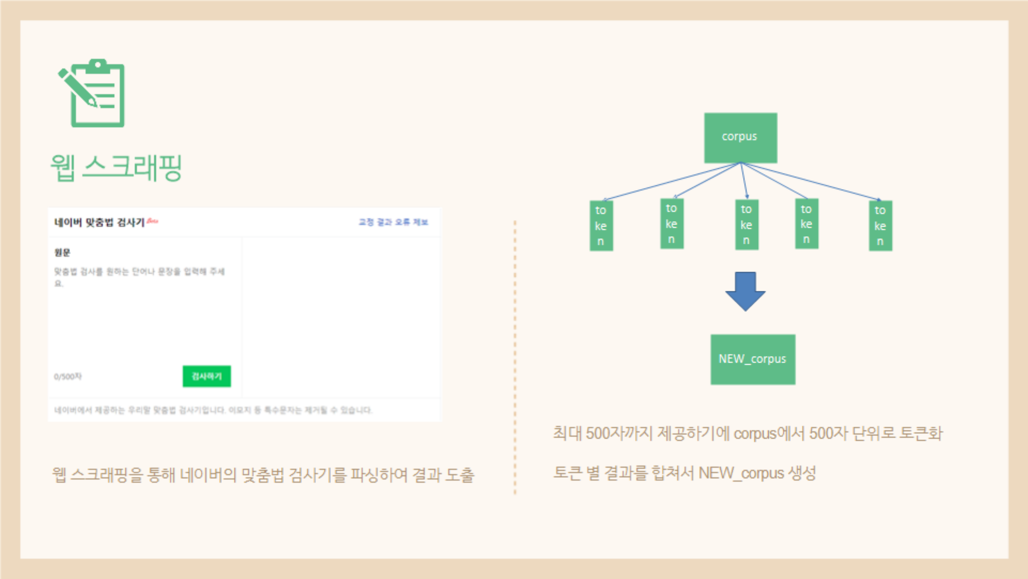

Slide 10


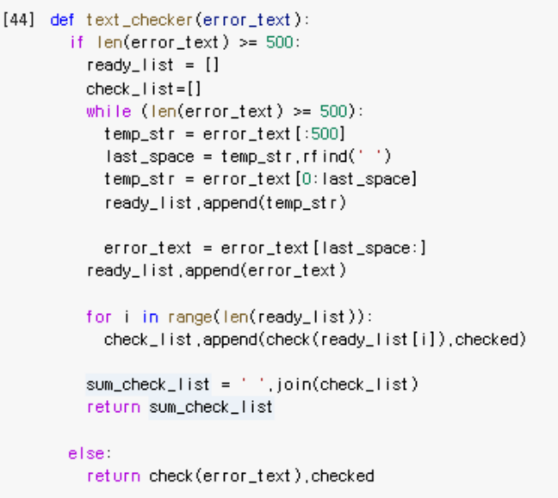


Slide 11


Slide 12


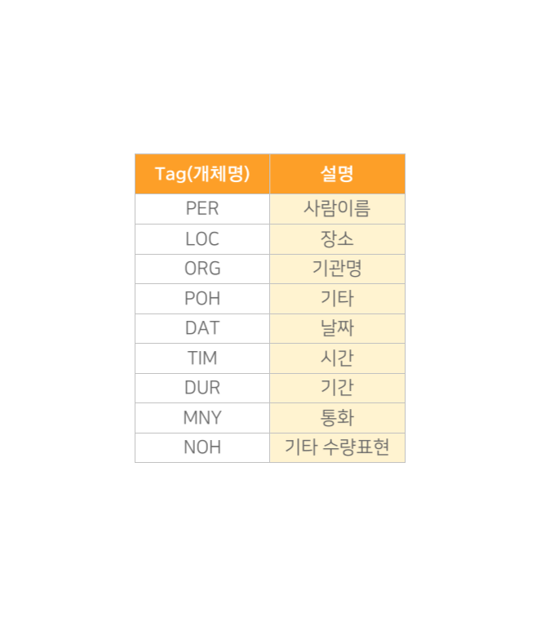


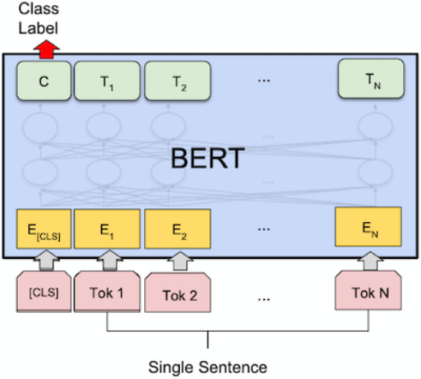

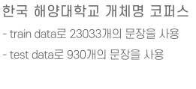



Slide 13

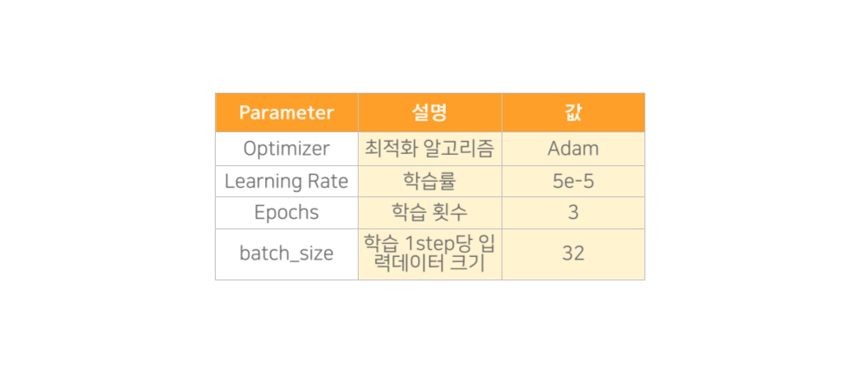


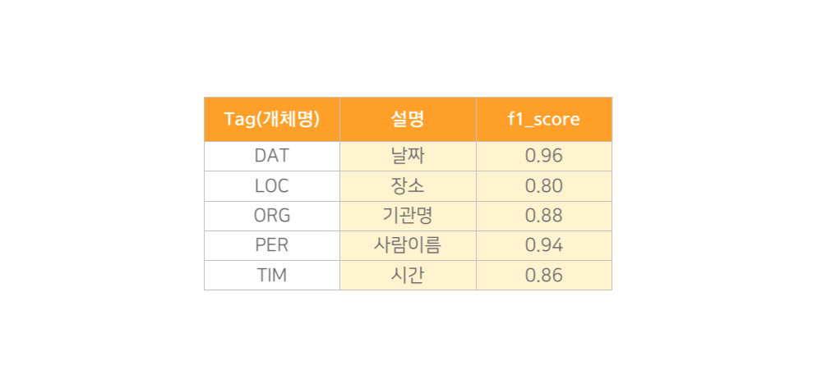

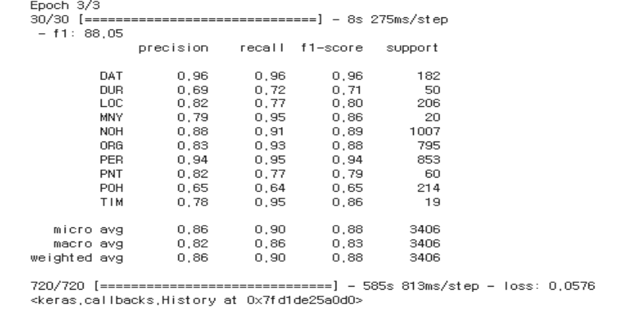


Slide 14

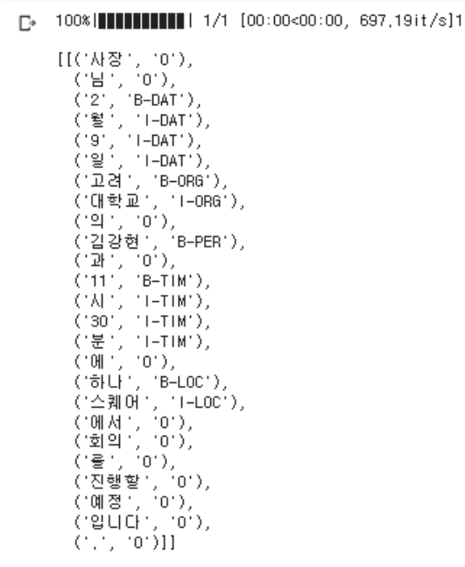



Slide 15

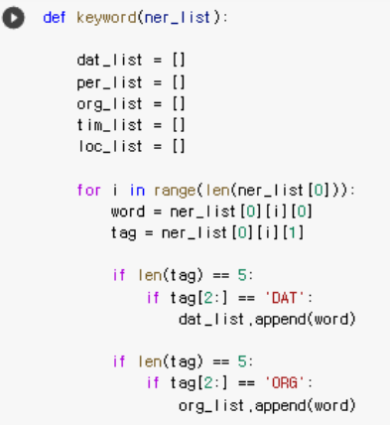
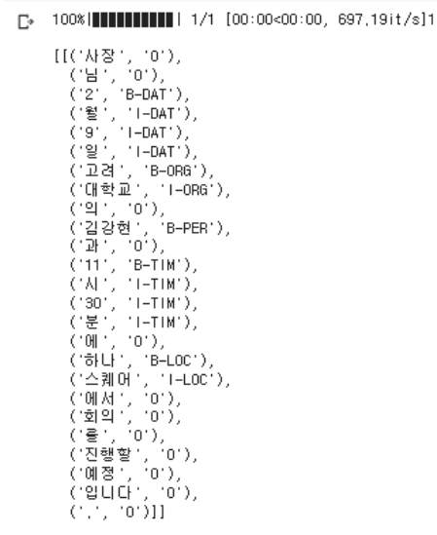
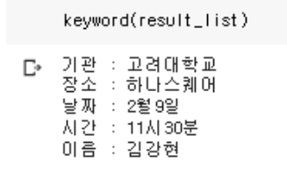
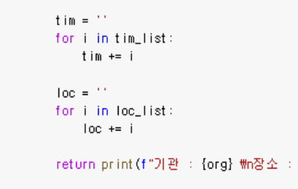

Slide 16


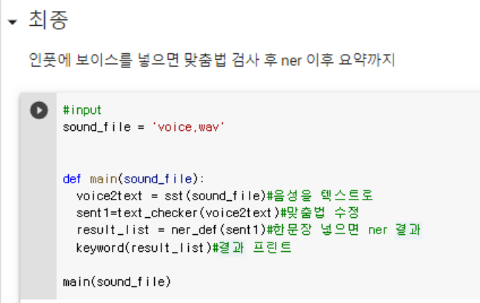
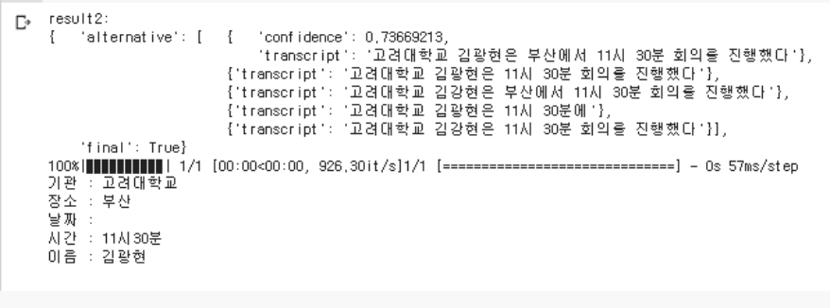

Slide 17


Slide 18





긴급 신고
119입니다
빠른 요약
기관 : @@대학교 장소 : @@건물
장소 : @@전자 시간 : 13:30분
여기지금 불이 크게 났어요 여기가 여디냐면 @@대학교 @@건물이예요 빨리 좀 부탁드려요
가독성 높은 요약으로 빠른 대응 가능

Slide 19


일정요약
회의 내용
빠른 요약
이름 : 김철수 기관 : @@회사 장소 : @@전자 시간 : 13:30분
회의 내용을 이용하여 자동으로 일정 요약
녹음

